Slide 1

10代から学ぶパーソナルファイナンス
3
お金を貯める、増やす、借りる
Lesson
お金の運用方法を学ぶ

Slide 2
Ⅰ
お金を貯める

Slide 3
Ⅰ
お金を貯める
Q1
銀行にお金を預けると、
どうして利息が付くの？

Slide 4
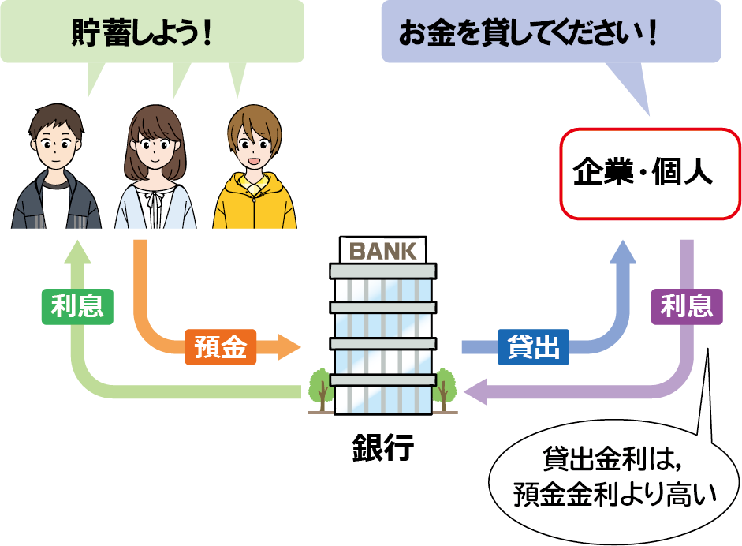
Ⅰ
お金を貯める
レンタル
●利息は、お金の「 料」とも
いわれる

Slide 5
Ⅰ
お金を貯める
●一定期間(通常1年間)に、
どのくらいの で利息が
付くのかを表すものが 、
割合
金利
金利が高ければ、利息がたくさん付く

Slide 6
Ⅰ
お金を貯める
金利の種類
単利
●
最初に預けた元本に対してだけ
一定の割合で付く利息のこと

Slide 7
Ⅰ
お金を貯める
金利の種類
複利
●
最初の元本に一定期間後の利息を
加えたものを、次の元本として、
その元本に対して付く利息のこと

Slide 8
Ⅰ
お金を貯める
Q2
同じ金利なら、“単利”と“複利”
どちらの方が利息は多くなる？
単利
複利

Slide 9
Ⅰ
お金を貯める
100万円を年利2％で貯金。5年後の口座の残高は
単利と複利で預けた場合、それぞれいくらになっている？
① 110万円
単利
② 110万円より多い
複利
③ 110万円より少ない

Slide 10
Ⅰ
お金を貯める
現在のおもな金利
【参考】
1990年頃 2％
普通預金
0.001%
【参考】
1990年頃 5％
定期預金
0.002%

Slide 11
Ⅱ
お金を増やす

Slide 12
Ⅱ
お金を増やす
Q3
もっているお金の増やし方は？

Slide 13
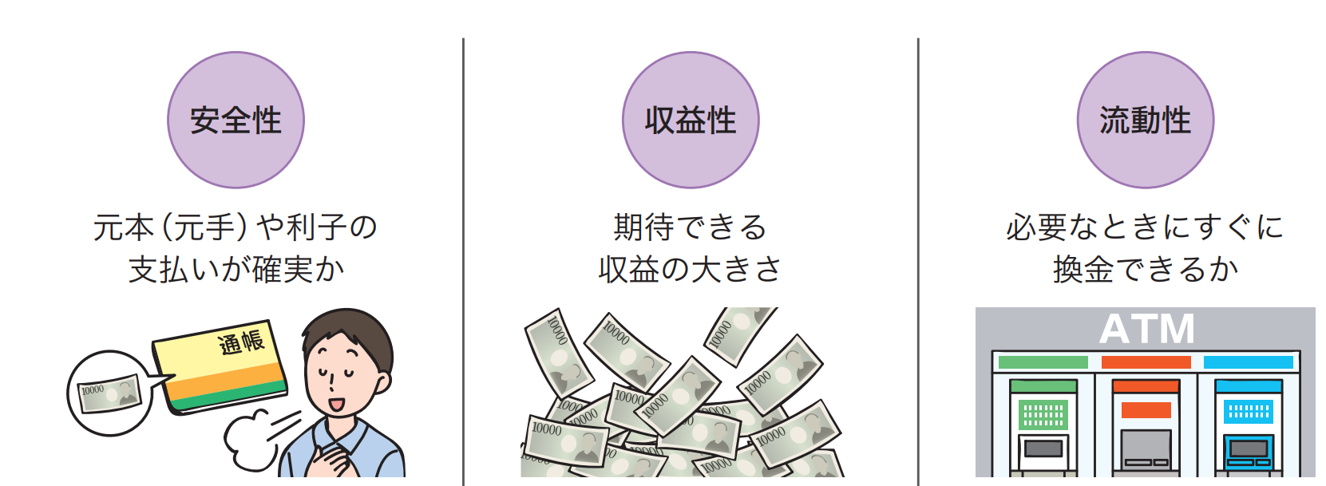
Ⅱ
お金を増やす
金融商品の３つの特性
●流動性
●安全性
●収益性
必要な時に
すぐ換金できるか
元本（元手）や利息の
支払いが確実か
期待できる
収益の大きさ

Slide 14

次の資金を増やす時、あなたなら“金融商品の
３つの特性(流動性、安全性、収益性)”のうち、
どれを重視する？
Q4
A
3年後の結婚資金 【 】
B
10年以上先の教育資金 【 】
C
20年以上先の老後資金 【 】
Notes:
（対応）生徒用テキスト(p.24) Think「次の資金を増やすときは、どの特性(流動性、安全性、収益性)を重視して運用するか考えよう。」

Slide 15
Ⅱ
お金を増やす
この３つをすべて兼ね備えている
金融商品はない。
自分の資金のニーズや目的に
合わせて、どの特性を重視した
金融商品を選ぶかを考えよう。

Slide 16
Ⅱ
お金を増やす
●収益性の高い金融商品を選ぶ場合、
忘れていけないのが である。
リスク

Slide 17

Ⅱ
お金を増やす
「Don't put all your eggs
in one basket」
「 、
」
１つのカゴに
すべての卵を盛るな

Slide 18
Ⅱ
お金を増やす
投資をする場合、１つの資産に
集中して投資するのではなく、
“値動きが異なる複数の資産”に
「 」することで、リスクを
抑えることができるといわれている。
分散投資

Slide 19
Ⅱ
お金を増やす
●「人生100年時代」、手持ちの資産を
取り崩す期間が長くなり、
“資金寿命”を いかに延ばすかも
重要になっている。

Slide 20
Ⅱ
お金を増やす
Q5
投資の対象は金融商品だけではない。
他にどんなものがある？

Slide 21
Ⅱ
お金を増やす
●投資の対象は金融商品だけでなく
仕事に必要なスキルを身につけたり、
資格を取得したりするなど、
自分に対する も大切！
自己投資

Slide 22
Ⅱ
お金を増やす
仕事に就いてからも、必要と感じた
タイミングで学び直す
にも注目が集まっている。
リカレント教育

Slide 23
Ⅲ
お金を借りる

Slide 24

Q6
あなたは、友達にいくらまでなら
お金を貸せますか？
知らない人だったら？
家族だったら？
Notes:
（対応）生徒用テキスト(p.26) Think「親友からお金を貸してほしいと頼まれたら、あなたはいくらまで貸すだろうか？」

Slide 25
Ⅲ
お金を借りる
●お金を借りられるのは、
借りる人に「 」があるから
信用

Slide 26
Ⅲ
お金を借りる
●銀行などでローンを組んで
お金を借りた場合、
借りた金額(元金)＋
利息(レンタル料)
を返済する。

Slide 27
Ⅲ
お金を借りる
金利
借りた金額(元金)
借入期間
利息

Slide 28
Ⅲ
お金を借りる
Q7
お金を借りる時の金利は、
どうやって決まるの？
高
●信用が ければ、
返済が行われない可能性が低いので、
低
金利は めに設定される。

Slide 29
Ⅲ
お金を借りる
Q7
お金を借りる時の金利は、
どうやって決まるの？
低
●信用が ければ、
返済が行われない可能性を想定して、
高
金利は めに設定される。

Slide 30
Ⅲ
お金を借りる
もし、返済できなくなったら…
●担保となった財産の差し押さえ
●個人信用情報機関に情報が登録され、
その後の借り入れが難しくなることも

Slide 31
Ⅲ
お金を借りる
お金を借りる際には、
どれだけ借りられるか
“ よりも、
きちんと返済できるか
”の
視点を大切に

Slide 32
Ⅲ
お金を借りる
Q8
進学費用の準備が難しい…。
どうする？

Slide 33
Ⅲ
お金を借りる
“返還(返済)が必要なもの”と、
“給付されるもの”がある
奨学金
●
教育ローン
必ず返済する
●

Slide 34
Ⅲ
お金を借りる
教育ローンと奨学金の違い
 | 教育ローン （国の教育ローン） | 奨学金 （返済が必要な貸与型）
返還する人
最大の借入額
返済開始日
金利
保護者
学生
上限350万円
（一定の要件を満たす場合増額可）
毎月12万円
（第二種の上限金額・学部によって増額可）
借入日の翌月又は翌々月
卒業後
（貸与が終了の翌月から数えて７か月目）
1.95%
0.74%
(令和5年度4月時点の利率固定方式の場合
金利は貸与終了時決定)

Slide 35
Ⅲ
お金を借りる
費用を準備することが難しくても、
「お金を借りる」という選択で
ライフプランを実現することもできる。
金利や貸付条件とともに、
「きちんと返済できるかどうか」も
よく確認しましょう。

Slide 36
まとめ
■ 金利には単利・複利がある。
お金を貯める際は、利息がいくら付くのか調べておこう。
■ 金融商品を選択する際は、
商品それぞれの特性とリスクを踏まえることが大切。
■ 必要な費用が不足している場合、お金を借りるという
選択もある。
貸付条件等とともに、きちんと返済できるかを確認しよう。

